Slide 1


ỦY BAN NHÂN DÂN QUẬN LONG BIÊN
TRƯỜNG TIỂU HỌC ĐÔ THỊ VIỆT HƯNG
BÀI GIẢNG ĐIỆN TỬ
KHỐI 3
MÔN: TOÁN

Slide 2
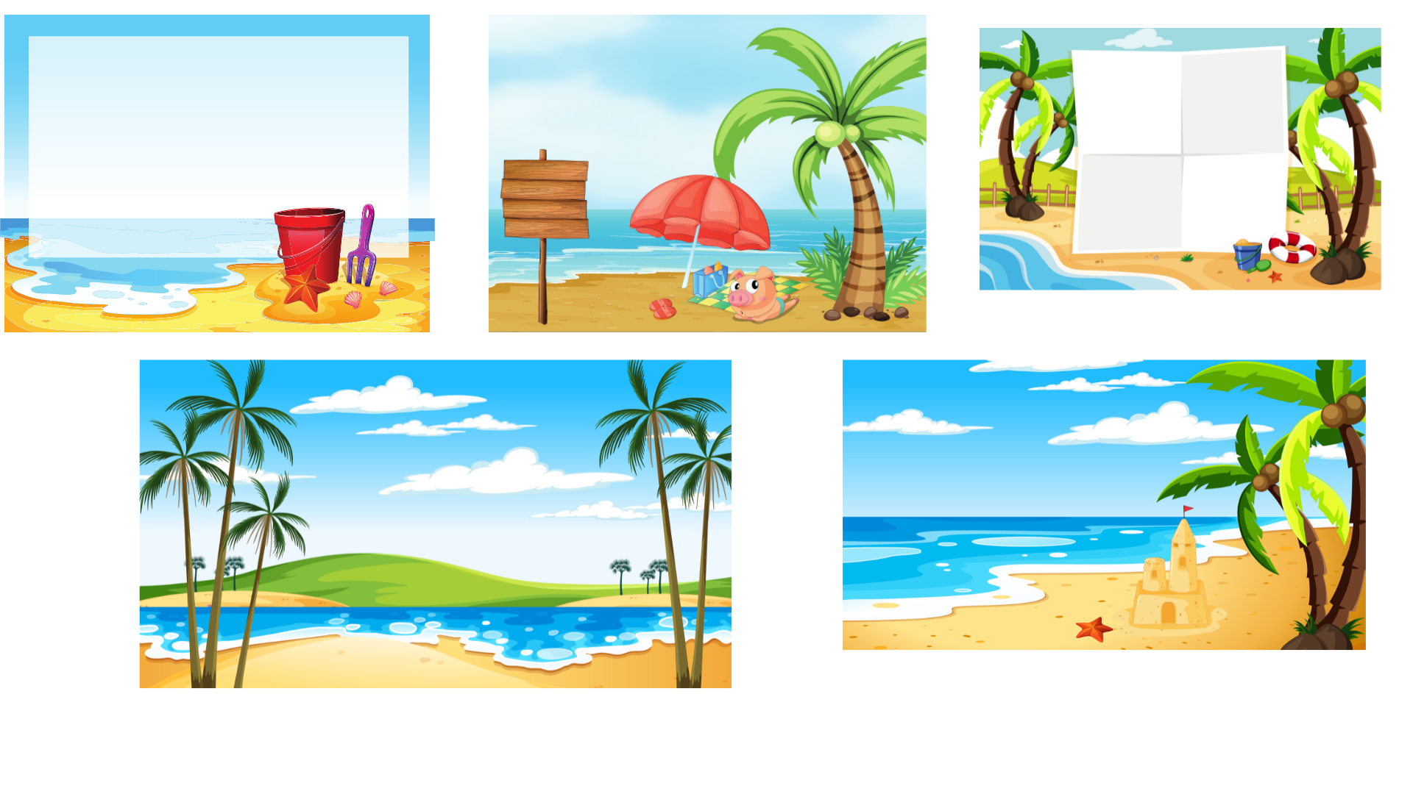
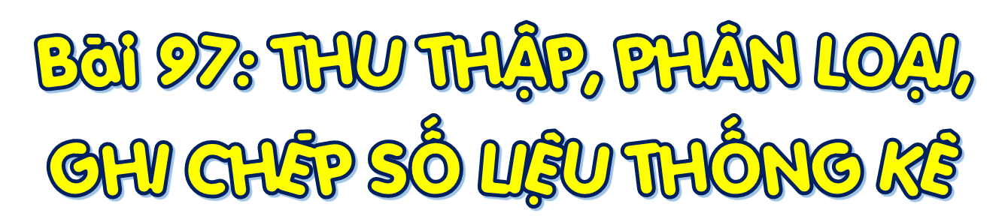
Toán

Slide 3
Khởi động

Slide 4
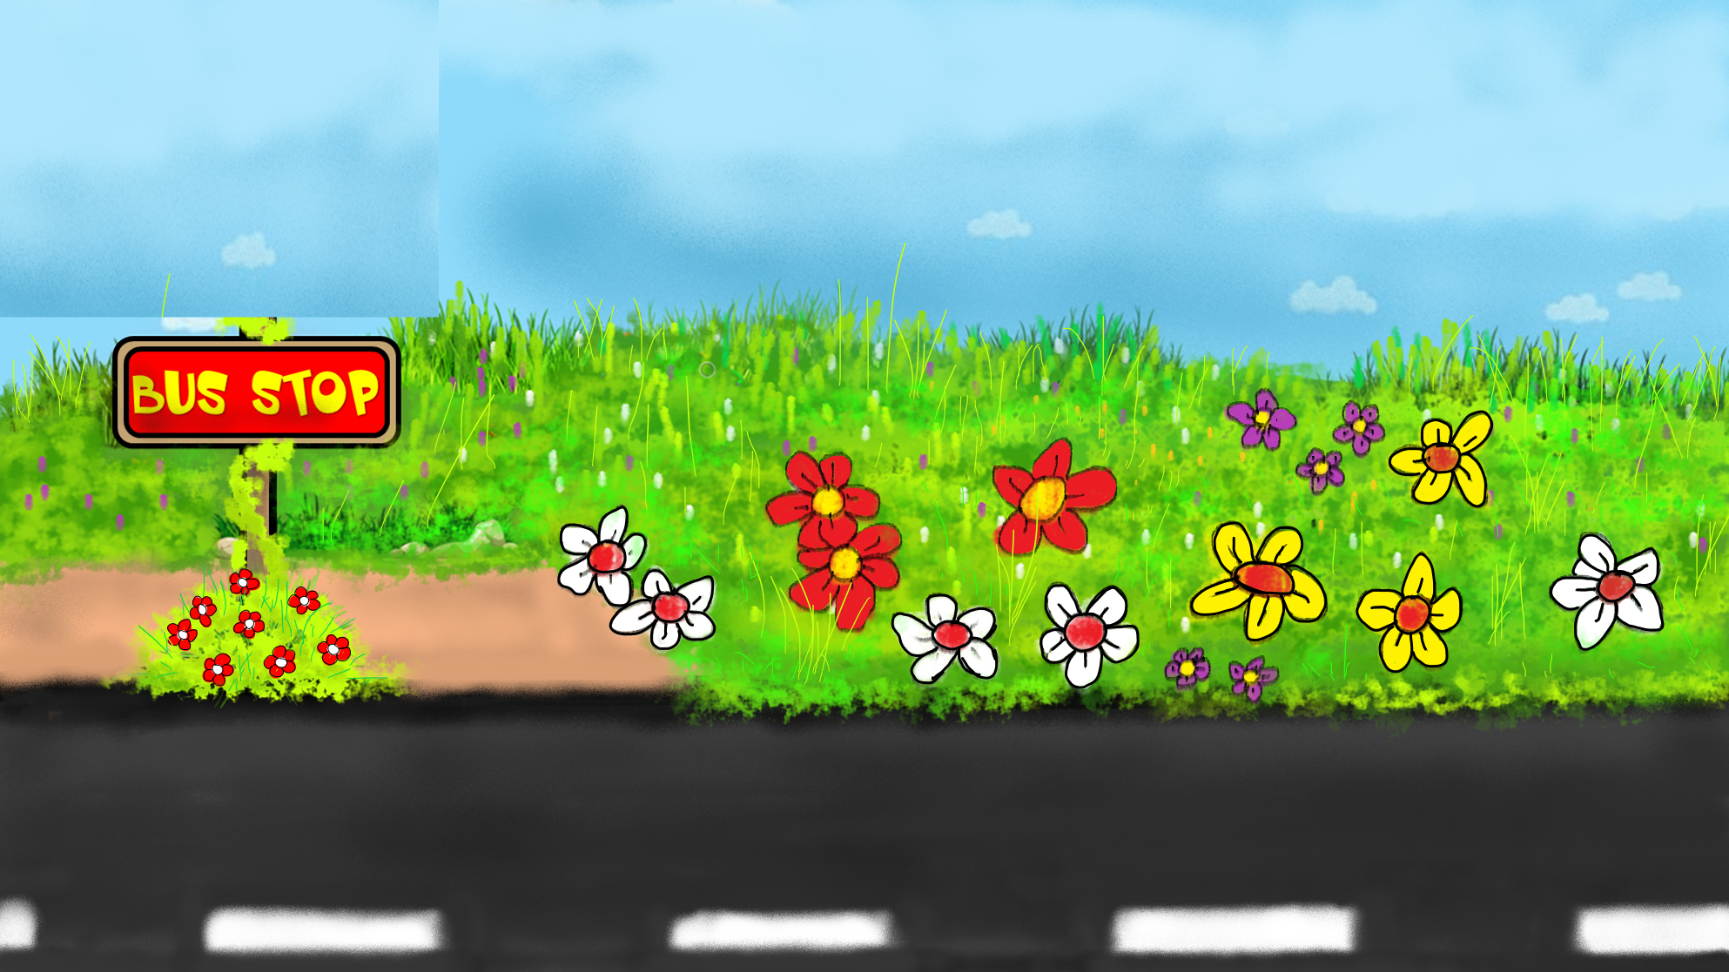







NÀO MÌNH CÙNG LÊN XE BUÝT
Hãy trả lời đúng các câu hỏi để được lên xe nhé!
HƯỚNG DẪN
Thầy cô kích vào màn hình để bắt đầu trò chơi.
Kích chuột vào màn hình để ô tô di chuyển vào và hiện câu hỏi.
Kích chuột vào màn hình để hiện đáp án
Kích chuột vào mũi tên RIGHT – nếu học sinh trả lời đúng. Tự động chạy hiệu ứng đón học sinh, kết thúc silde
Kích chuột vào mũi tên WRONG – nếu học sinh trả lời sai. Tự động chạy hiệu ứng không đón học sinh, kết thúc silde
PLAY

Slide 5


Slide 6


Trong bài hát có những loại quả gì?
Tổng cộng có bao nhiêu loại quả xuất hiện trong bài hát?

Slide 7
Luyện tập

Slide 8
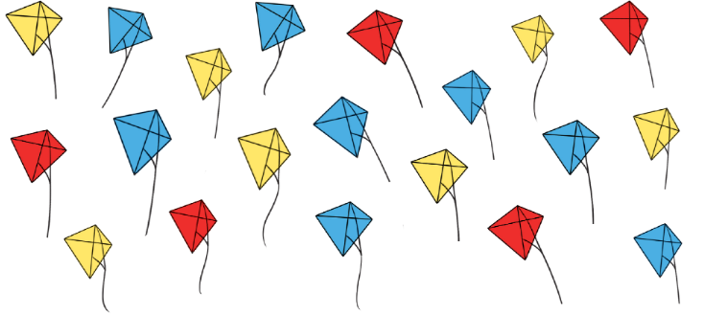
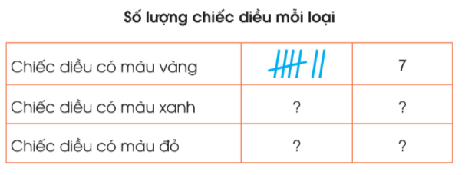


2
Kiểm đếm số chiếc diều mỗi loại trong hình vẽ sau (theo mẫu):
8
5

Slide 9
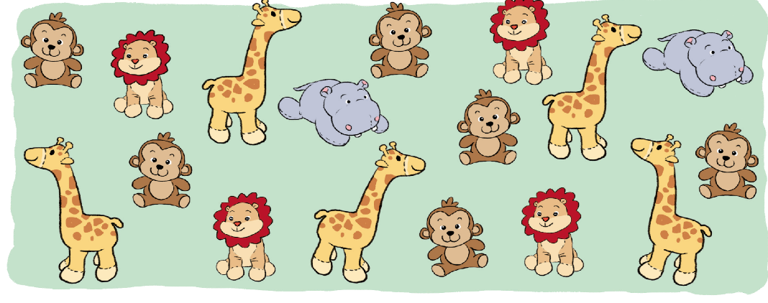
3
a) Quan sát và cho biết trong tranh có những loại thú nhồi bông nào:
Trong tranh có những loại thú nhồi bông là: Hươu cao cổ, hà mã, sư tử, khỉ.

Slide 10
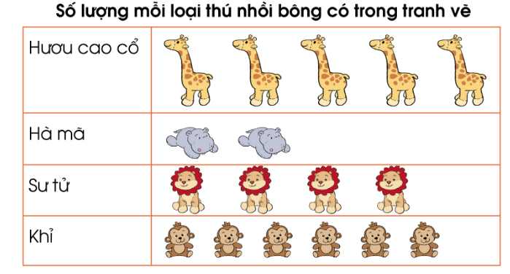
3
b) Kiểm đếm từng loại thú nhồi bông, đọc biểu đồ tranh rồi trả lời các câu hỏi:
- Có bao nhiêu con hà mã?
- Số khỉ nhiều hơn số hươu cao cổ là bao nhiêu con?
- Trong tranh vẽ có tất cả bao nhiêu con thú nhồi bông?

Slide 11
- Có bao nhiêu con hà mã?
Có 2 con hà mã.

Slide 12
- Quan sát tranh rồi nêu số lượng mỗi loại thú nhồi bông
Có 5 con hươu cao cổ
Có 2 con hà mã
Có 4 con sư tử
Có 6 con khỉ

Slide 13
- Trong tranh vẽ có tất cả bao nhiêu con thú nhồi bông?
Số lượng thú nhồi bông có trong tranh vẽ là:
5 + 2 + 4 + 6 = 17 (con)

Slide 14
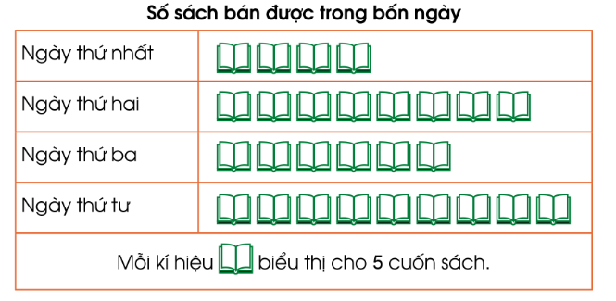
4
Quan sát biểu đồ tranh
Trả lời các câu hỏi:
a) Bao nhiêu cuốn sách đã bán được trong ngày thứ tư?
b) Ngày nào bán được 40 cuốn sách?
c) Ngày thứ ba bán được nhiều hơn ngày thứ nhất bao nhiêu cuốn sách?
d) Cả bốn ngày bán được bao nhiêu cuốn sách?

Slide 15
Trả lời các câu hỏi:
a) Bao nhiêu cuốn sách đã bán được trong ngày thứ tư?
Số cuốn sách bán được trong ngày thứ tư là:
9 x 5 = 45 (cuốn)

Slide 16
Số cuốn sách bán được trong ngày thứ nhất là:
5 x 4 = 20 (cuốn)
Số cuốn sách bán được trong ngày thứ hai là:
5 x 8 = 40 (cuốn)
Số cuốn sách bán được trong ngày thứ ba là:
6 x 5 = 30 (cuốn)
Số cuốn sách bán được trong ngày thứ tư là:
9 x 5 = 45 (cuốn)

Slide 17
Trả lời các câu hỏi:
a) Bao nhiêu cuốn sách đã bán được trong ngày thứ tư?
Ngày thứ tư bán được 45 cuốn sách.

Slide 18
d) Cả bốn ngày bán được bao nhiêu cuốn sách?
Cả bốn ngày bán được số quyển sách là
20 + 40 + 30 + 45 = 135 (cuốn sách)

Slide 19
c) Ngày thứ ba bán được nhiều hơn ngày thứ nhất bao nhiêu cuốn sách?
Ngày thứ ba bán được nhiều hơn ngày thứ nhất bao là:
30 – 20 = 10 (cuốn sách)

Slide 20
c) Ngày thứ ba bán được nhiều hơn ngày thứ nhất bao nhiêu cuốn sách?
Ngày thứ ba bán được nhiều hơn ngày thứ nhất bao là:
30 – 20 = 10 (cuốn sách)

Slide 21



